Slide 1
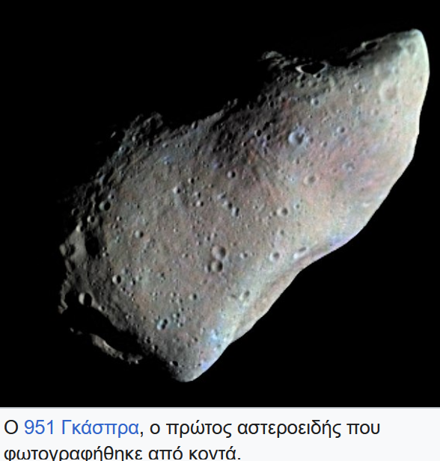
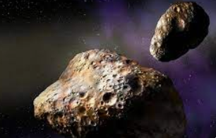
Αστεροειδής
Με πολύ απλά λόγια, μπορούμε να περιγράψουμε τους αστεροειδείς σαν τεράστιους βράχους που γυρνάνε γύρω από τον Ήλιο.
Το μέγεθός τους ποικίλλει από λίγες δεκάδες μέτρα μέχρι εκατοντάδες χιλιόμετρα.

Slide 2
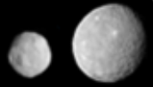
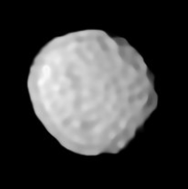
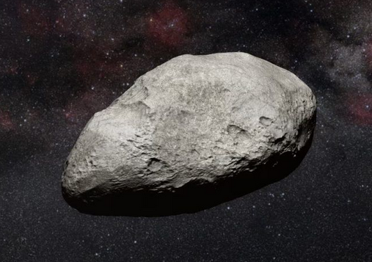
Αστεροειδής
Συνήθως οι αστεροειδείς έχουν ακανόνιστο σχήμα που μοιάζει με πατάτα, οι μεγαλύτεροι όμως έχουν σφαιρικό ή ελλειπτικό σχήμα,

Slide 3
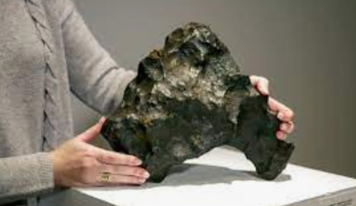
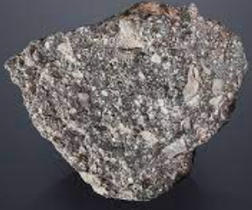
Μετερωοειδής
Οι μετεωροειδείς είναι μικρά σώματα, μικρότερα από αστεροειδείς, τα οποία κινούνται στο διάστημα.
Έχουν διαστάσεις μέχρι ένα μέτρο περίπου.
Οι περισσότεροι εμφανίζονται όταν συγκρούονται αστεροειδείς, με αποτέλεσμα να δημιουργούνται μικρότερα πετρώδη σώματα

Slide 4
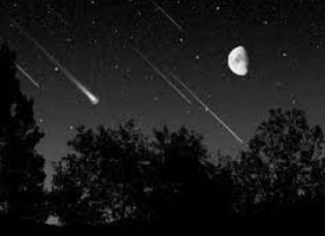
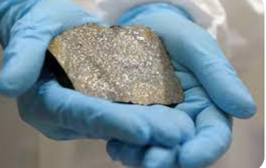
Μετερωοειδής
Όταν ένα μετεωροειδές μπαίνει στην ατμόσφαιρα της γης , αναφλέγεται (καίγεται λόγω της τριβής με τον αέρα της ατμόσφαιρας) δημιουργώντας μια ορατή φωτεινή γραμμή που ονομάζεται μετέωρο ή διάττοντας αστέρας ή πεφταστέρι.
Αν το αντικείμενο δεν εξατμιστεί ολοκληρωτικά στην ατμόσφαιρα της γης, και πέσει πάνω στην επιφάνεια της γης, τότε ονομάζεται μετεωρίτης.
μετεωρίτης

Slide 5
Μετερωοειδής
Όταν ένα μετεωροειδές μπαίνει στην ατμόσφαιρα της γης , αναφλέγεται (καίγεται λόγω της τριβής με τον αέρα της ατμόσφαιρας) δημιουργώντας μια ορατή φωτεινή γραμμή που ονομάζεται μετέωρο ή διάττοντας αστέρας ή πεφταστέρι.
Αν το αντικείμενο δεν εξατμιστεί ολοκληρωτικά στην ατμόσφαιρα της γης, και πέσει πάνω στην επιφάνεια της γης, τότε ονομάζεται μετεωρίτης.
μετεωρίτης

Slide 6
Μετεωρίτης
Ορισμένα βασικά στοιχεία αναγνώρισης ενός μετεωρίτη που τον διαχωρίζουν από τις πέτρες της γης, είναι:
Το εξωτερικό του μετεωρίτη χαρακτηρίζεται από ένα συνήθως μαύρο περίβλημα γύρω από το πέτρωμα, που δημιουργείται από την ανάπτυξη πολύ υψηλών θερμοκρασιών κατά το ταχύτατο πέρασμα του μετεώρου μέσα από την ατμόσφαιρα της Γης.
Αν πρόκειται για μετεωρίτη πλούσιο σε μέταλλα, τότε θα είναι αρκετά βαρύς, σε σχέση με το μέγεθός του.
Ένα μεγάλο ποσοστό μετεωριτών θα πρέπει να έλκεται από ένα κοινό μαγνήτη .
μετεωρίτης

Slide 7
Μετεωρίτης
Ορισμένα βασικά στοιχεία αναγνώρισης ενός μετεωρίτη που τον διαχωρίζουν από τις πέτρες της γης, είναι:
Δεν θα πρέπει να αφήνει μαυρίλα στα χέρια, ωστόσο είναι πιθανό να αφήνει μια κόκκινη σκόνης (τη διαπιστώνουμε κατά τη σύρση του δείγματος σε μια πλάκα πορσελάνης), αν έχει οξειδωθεί το εξωτερικό τμήμα του μετεωρίτη.
Η επιφάνεια των μετεωριτών φέρει μικρές κοιλότητες δηλαδή μικρές λακκούβες (όχι τρύπες), οι οποίες μοιάζουν με καμπυλωτές επιφάνειες σαν μικροί κρατήρες, εξαιτίας της τήξης (λιώσιμο) του εξωτερικού του κατά το πέρασμα από την ατμόσφαιρα της Γης.
Πολλές φορές αυτές οι λακκούβες μοιάζουν με δακτυλικά αποτυπώματα.
μετεωρίτης

Slide 8
Η Γη δέχεται 100.00 κιλά αστρικού υλικού τη μέρα, εκ των οποίων η ποσότητα των κόκκων (= σκόνη, μικρές πετρούλες) που θα διασωθεί κατά το πέρασμά τους από την ατμόσφαιρα και θα φθάσει τελικά στη Γη, θα είναι περίπου 10.000 κιλά .

Slide 9
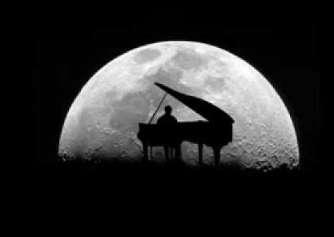
Φεγγάρια - δορυφόροι
Τα φεγγάρια (ή δορυφόροι) μοιάζουν με μικρούς πλανήτες ή αστεροειδής
Τα φεγγάρια περιφέρονται γύρω από τους πλανήτες.

Slide 10
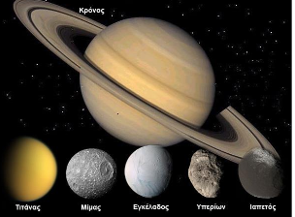
Φεγγάρια - δορυφόροι
Ένας πλανήτης μπορεί να έχει πολλά φεγγάρια που γυρίζουν γύρω του.
Παράδειγμα ο πλανήτης Κρόνος έχει γύρω του περίπου 62 φεγγάρια.
Ο πλανήτης γη έχει ένα φεγγάρι την Σελήνη.

Slide 11
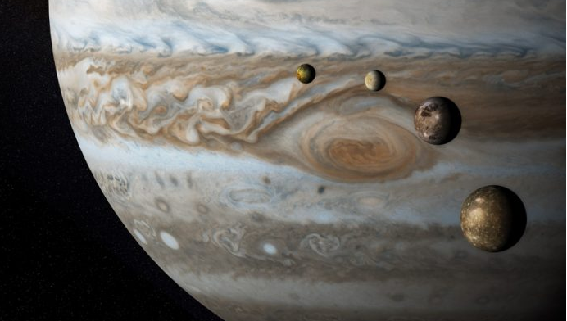
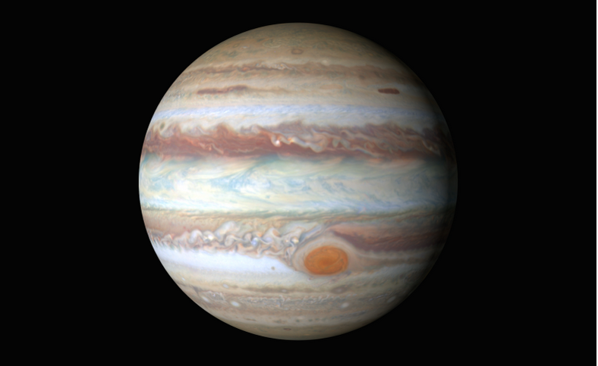
Φεγγάρια - δορυφόροι
Ο πλανήτης Δίας έχει 79 δορυφόρους – φεγγάρια
Ο πλανήτης Ουρανός έχει 27 δορυφόρους – φεγγάρια

Slide 12
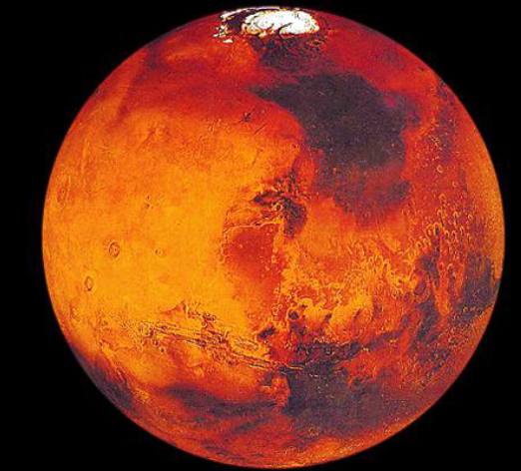
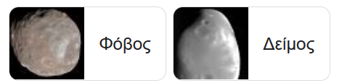
Φεγγάρια - δορυφόροι
πλανήτης Άρης
Ο πλανήτης Άρης έχει 2 δορυφόρους – φεγγάρια, τον Φόβο και τον Δείμο.

Slide 13
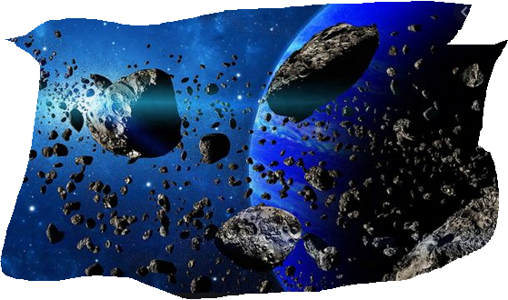
Στο σύμπαν εκτός από τα αστέρια, τους πλανήτες και τα φεγγάρια υπάρχουν τεράστιες ποσότητες από σκόνη και αέρια (νεφελώματα), μικρές και μεγάλες πέτρες (αυτές οι πέτρες ονομάζονται αστεροειδής), ……….και μαύρες τρύπες…

Slide 14
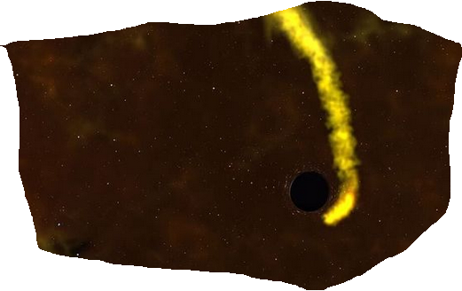
Μαύρη τρύπα που καταβροχθίζει ένα αστέρα

Slide 15
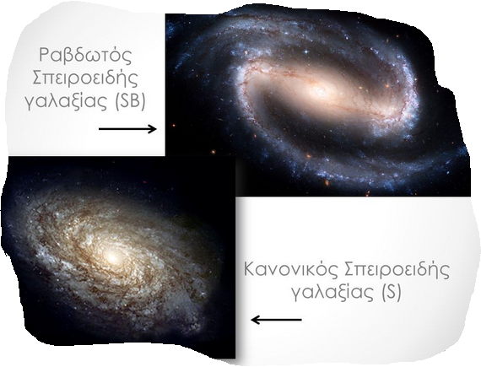
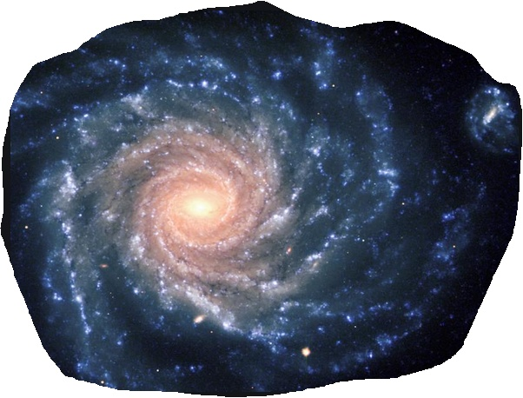
Γαλαξίες
Ένας γαλαξίας αποτελείται από δισεκατομμύρια αστέρια.
Όλα μαζί τα αστέρια του γαλαξία περιφέρονται γύρω από το κέντρο του γαλαξία.

Slide 16
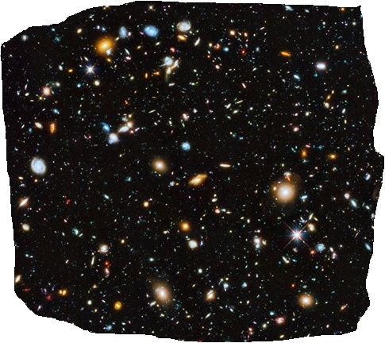
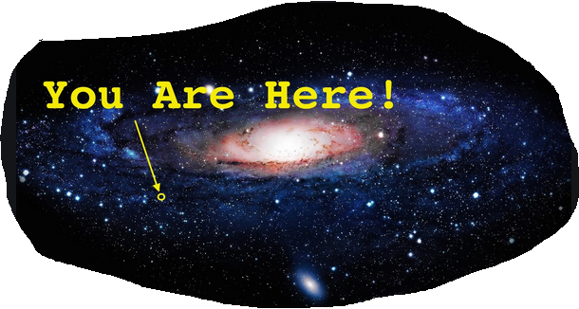
Γαλαξίες
Στο σύμπαν υπολογίζεται ότι υπάρχουν πάνω από 170 δισεκατομμύρια γαλαξίες.

